Slide 1
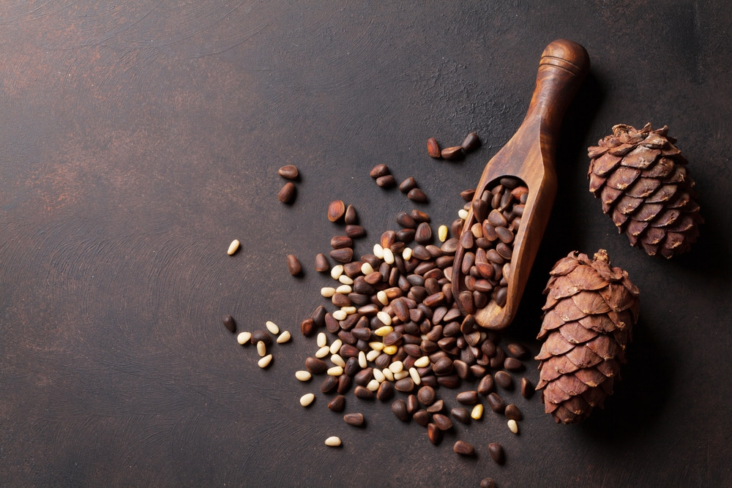
KeDar
КОММЕРЧЕСКОЕ ПРЕДЛОЖЕНИЕ
Мы предлагаем вам приобрести продукты природного происхождения по доступной цене
Телефон для связи: 8-913-995-11-51 Эл почта: sprinter19992@gmail.com Сообщество VK: https://vk.com/kedarr
ИП Новрузов Т.Э.О

Slide 2
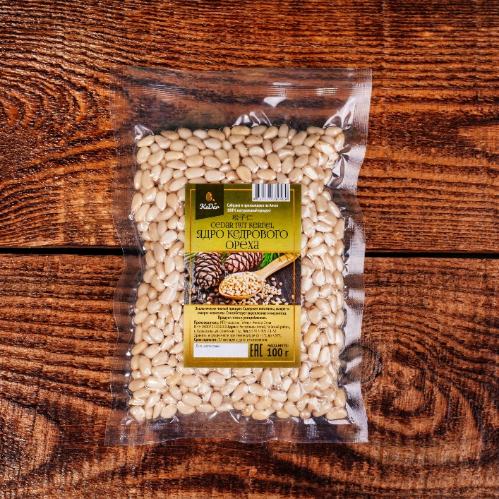
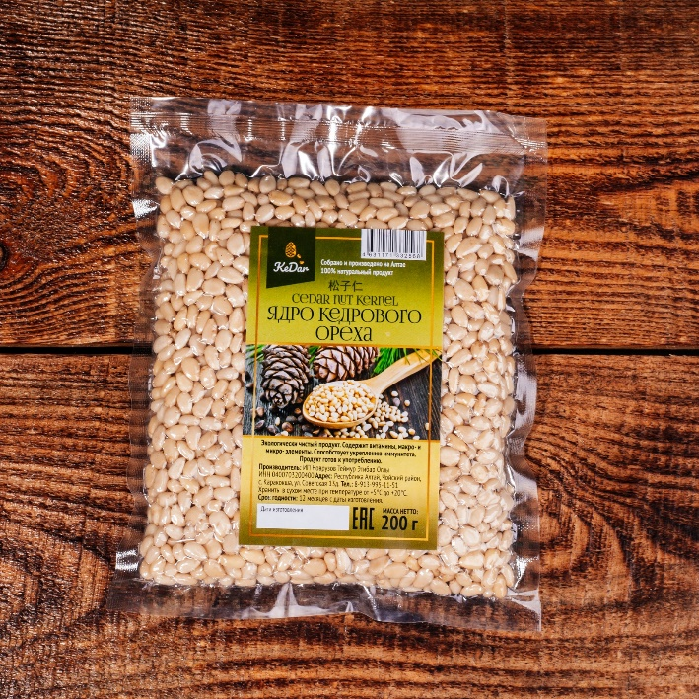
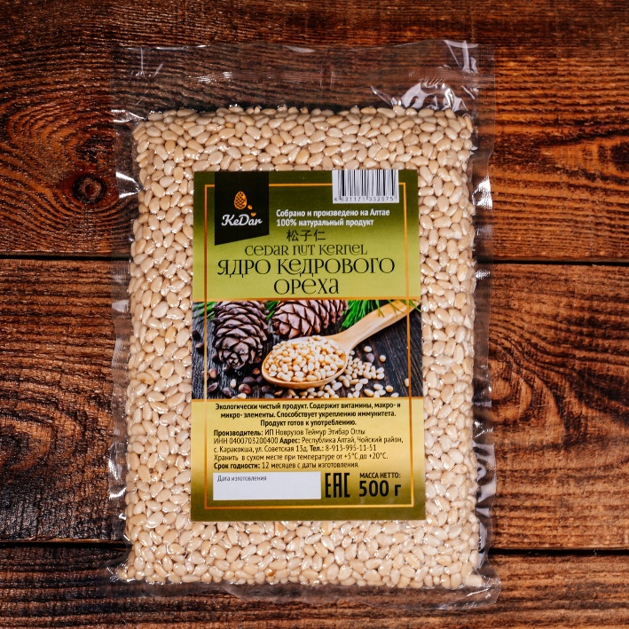
Мы предлагаем вам ядро кедрового ореха высшего сорта!
Фасовка 100гр
Цена: 170,7 руб
Минимальная отгрузка происходит при заказе от 10кг
Фасовка 200гр
Цена: 341,4 руб
Фасовка 500гр
Цена: 853,5 руб
Цена за 1 кг выходит 1.707 рублей!

Slide 3
А так же у нас есть ядро первого сорта
Фасовка 500гр
Цена: 720 руб
Минимальная отгрузка происходит при заказе от 10кг
Цена за 1 кг выходит 1.440 рублей!
Употребление в пищу кедровых орехов положительно отражается на работе многих систем организма, в том числе сердечно-сосудистой и нервной. Вещества в составе этих орехов нормализуют обмен веществ, благотворно влияют на зрение, укрепляют иммунитет, улучшают состояние кожи, волос и ногтей. Так что кедровые орехи могут быть полезны в качестве профилактики заболеваний органов пищеварения, атеросклероза, сахарного диабета и анемии.

Slide 4
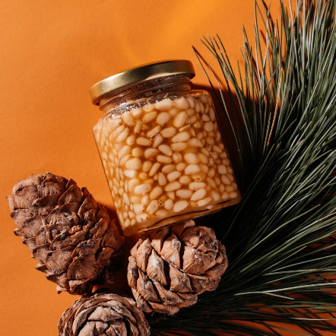
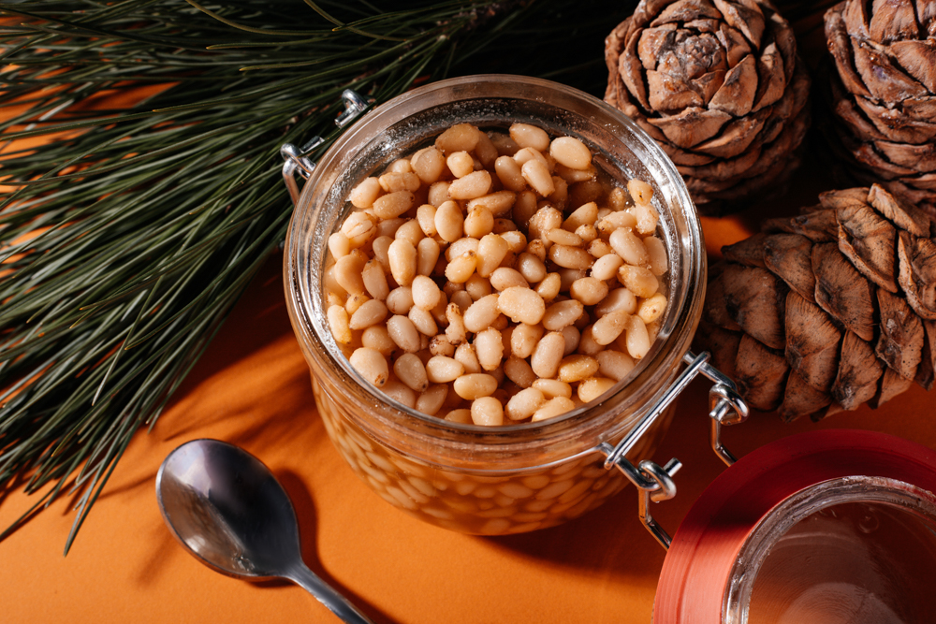
Кедровые ядрышки в меду
Минимальная отгрузка происходит при заказе от 10 шт
Фасовка 165гр
Цена: 350 руб
1. Инфекционных заболеваниях верхних дыхательных путей. Рекомендуется употреблять не менее 2 ч. л. продукта. Это позволяет повысить уровень иммунных клеток в крови, способствует разжижению и отхождению мокроты из бронхов (это свойство помогает облегчить сухой кашель), устранить боль и отечность в горле, снизить температуру.
2.Заболеваниях сердечно-сосудистой системы. Медовая смесь с орешками кедра помогает
снизить уровень холестерина расширить сосуды, снизить вязкость крови. Этот продукт нормализует уровень АД, снижая тем самым риск развития гипертонической болезни. 3. Инфекционных патологиях мочевыделительной системы. Средство обладает бактерицидным и мочегонным действием, при этом восстанавливается нормальная функциональность пораженных органов.

Slide 5
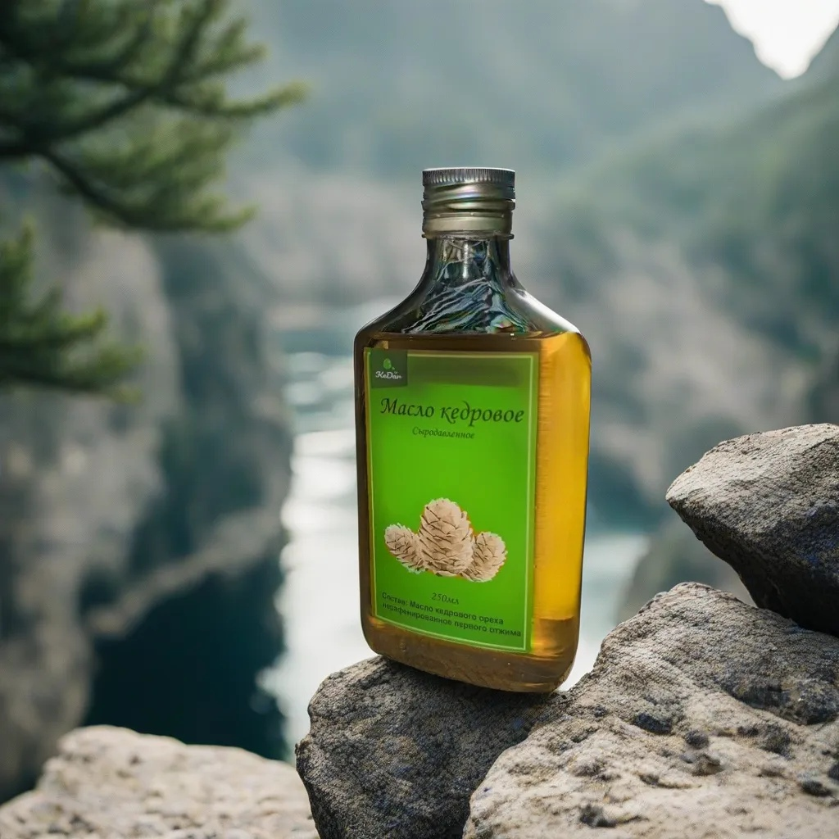
Сыродавленное кедровое масло
Фасовка 250мл
Цена: 700 руб
Минимальная отгрузка происходит при заказе от 4 шт
Способ кедрового приминение масла
В качестве активной добавки к пище принимают 1–2 чайные ложки масла в день во время еды. Но кедровое масло можно использовать также в кулинарии. Его приятный тонкий ореховый вкус и аромат прекрасно дополнят овощные салаты, холодные закуски.
Наружно масло кедра используют в косметологии. Его можно наносить на кожу в чистом виде, либо добавлять в готовые кремы, тем самым обогащая их.

Slide 6
Медвежий жир
Фасовка 250мл
Цена: 700 руб
Минимальная отгрузка происходит при заказе от 4 шт
Способ кедрового медвежьего жира!
Средство, которое имеет широкую сферу применения и используется как в народной, так и в официальной медицине. Как правило, его используют в случае, если нужно восстановиться после травмы или болезни, операции, ожога, сильной физической и психоэмоциональной нагрузки.Высокую эффективность препарат имеет за счет состава, в который входят витамины группы В, а также полиненасыщенные жирные кислоты (Омега 3,6), масла, макро и микроэлементы.

Slide 7
Барсучий жир
Фасовка 250мл
Цена: 800 руб
Минимальная отгрузка происходит при заказе от 4 шт
Способ кедрового барсучего жира!
Барсучий жир является своего рода природным антибиотиком, иммуномодулятором и антисептиком. Барсучий жир используется для лечения различных заболеваний: простудных, инфекционных, заболеваний дыхательных путей, заболеваний ЖКТ, кожных заболеваний, а также для профилактики и повышения иммунитета. Жир барсука принимают внутрь в чистом виде, с молоком или медом, делают растирания, компрессы, мази и бальзамы.

Slide 8
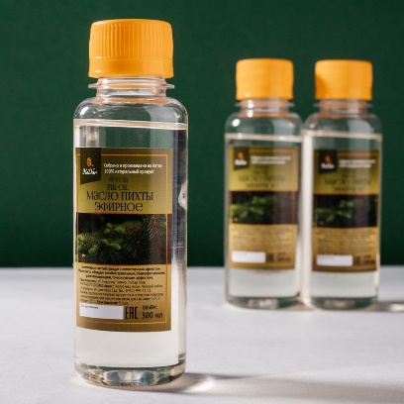
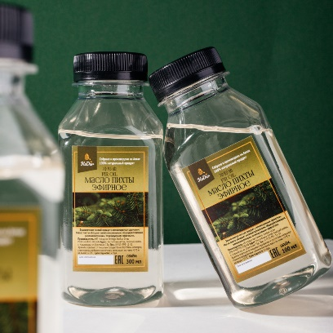
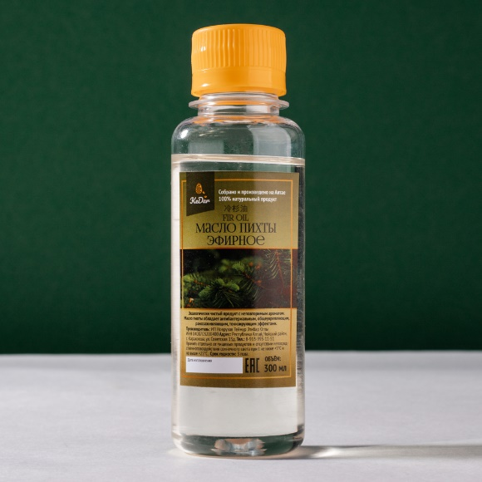
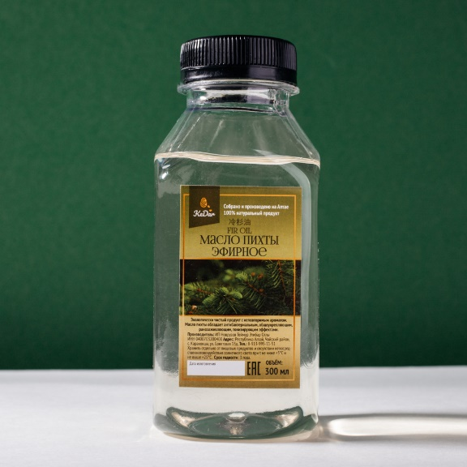
Пихтовое масло
Минимальная отгрузка происходит при заказе от 20 шт
Фасовка 100гр
Цена: 240 руб
Минимальная отгрузка происходит при заказе от 8 шт
Фасовка 250гр
Цена: 600 руб
Можно применять при расстройствах сна, заболеваниях полости рта, зубной боли, бронхиальной астме, стенокардии.
Масло используют местно для массажа, добавляют в лечебные смеси, мази, ванну, в виде ингаляций. Его приятный хвойный аромат успокаивает и расслабляет. Оказывая местное раздражающее действие, улучшает кровоснабжение, согревает, успокаивает боль, снимает напряжение в мышцах.

Slide 9
Кедровое масло эфирное
Минимальная отгрузка По договорённости
Фасовка 100мл
Цена: 700 руб
Эфирное масло кедра оказывает эффективное противовоспалительное, гормонорегулирующее, мочегонное, обезболивающее воздействие, устраняет тремор и нервную дрожь, способствует быстрому и эффективному заживлению ран и восстановлению кожи после повреждений, улучшает кровообращение и повышает работоспособность.

Slide 10
Лист чёрной смородины
Минимальная отгрузка происходит при заказе от 50кг
1 кг | 400руб
Применяется как противовоспалительное, тонизирующее, витаминное, кроветворное, сосудорасширяющее, кровоочистительное, мочегонное и потогонное средство. Благотворное влияние оказывает на работу лимфоузлов, сердечно-сосудистой системы, надпочечников, и повышает иммунитет. Рекомендована при сахарном диабете, атеросклерозе, малокровии, повышенном артериальном давлении и радиационных поражениях.

Slide 11
Лист бадана
Минимальная отгрузка происходит при заказе от 50кг
1 кг | 220руб
Препараты бадана обладают кровоостанавливающим, вяжущим, противовоспалительным и противомикробным свойствами, укрепляют стенки сосудов, умеренно понижают артериальное давление, незначительно увеличивают частоту сердечных сокращений.

Slide 12
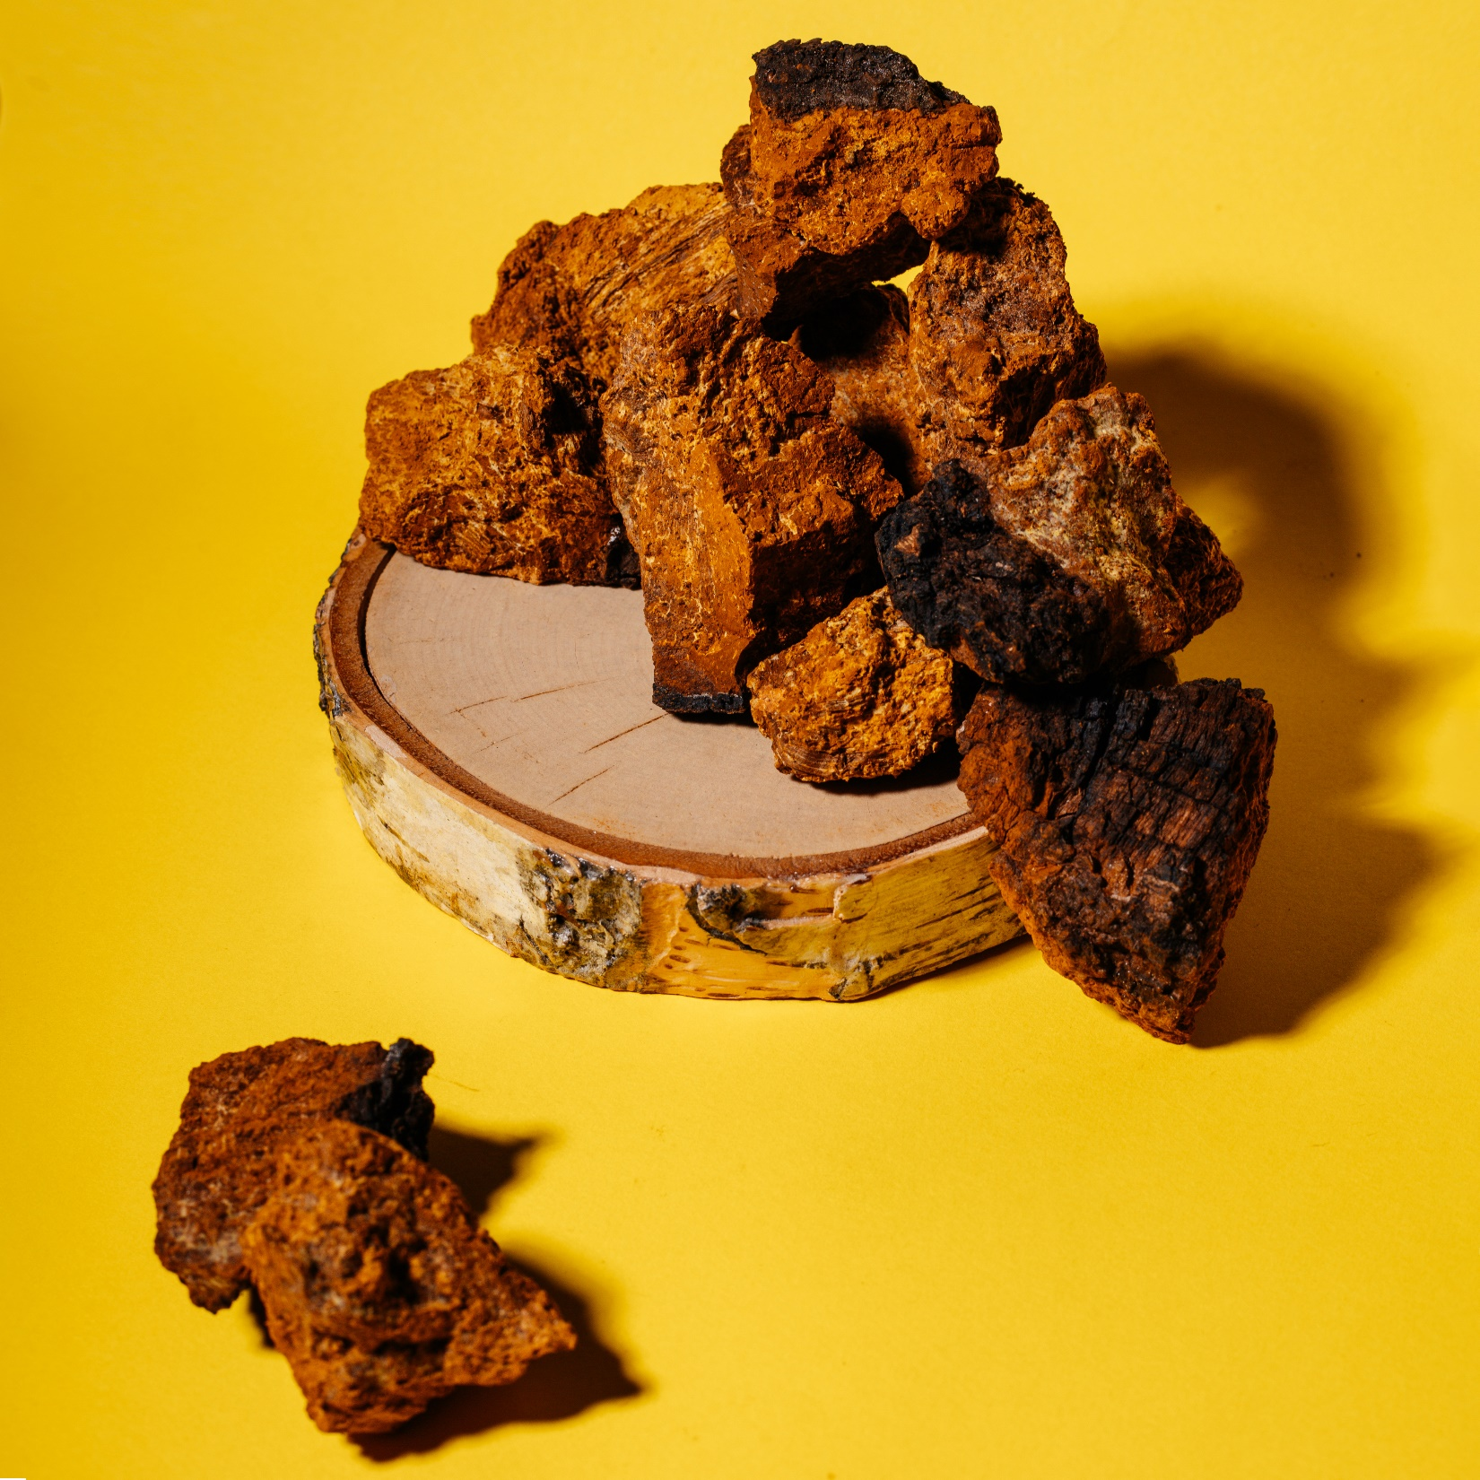
Берёзовая чага
Минимальная отгрузка происходит при заказе от 20кг
1 кг | 240руб
Из-за высокого содержания полисахаридов, чага обладает антиоксидантными, иммуномодуляторными, гипогликемическими и гепатопротекторными свойствами. Полифенол в составе гриба имеет подтвержденные антиоксидантные свойства. Еще одно вещество, меланин, потенциально дополняет иммуномодуляторные, противовоспалительные, гиполипидемические свойства чаги.

Slide 13
Настойка медвежей желчи
Минимальная отгрузка По договорённости
Фасовка 100мл
Цена: 500 руб
Желчь медведя — это желчный пузырь в печени, выполняющий важнейшую функцию в организме животного. Его назначение — расщепление жиров поступающих с поедаемым кормом. Размер ее напрямую зависит от образа жизни зверя, разновидности и обилия тех или иных кормов. Этот орган лучше всего развит у плотоядных животных, менее у травоядных, а у всеядных он по размерам близок к плотоядным.

Slide 14
Сухая медвежья желч
Минимальная отгрузка По договорённости
Фасовка 1 гр
Цена: 350 руб
Желчь медведя — это желчный пузырь в печени, выполняющий важнейшую функцию в организме животного. Его назначение — расщепление жиров поступающих с поедаемым кормом. Размер ее напрямую зависит от образа жизни зверя, разновидности и обилия тех или иных кормов. Этот орган лучше всего развит у плотоядных животных, менее у травоядных, а у всеядных он по размерам близок к плотоядным.

Slide 15
Сухая медвежья желч
Минимальная отгрузка По договорённости
Фасовка 1 грамм
Цена: 25 руб
Бобровая струя способна справиться с очень многими проблемами, связанными с болезнями или побочными эффектами лечения. Чаще всего ее используют для лечения бесплодия (у мужчин и женщин), эректильной дисфункции, простатита, а также при кожных заболеваниях, онкологии и некоторых нарушениях обмена веществ. Порошок или настойку применяют и для профилактики и лечения заболеваний сердечно-сосудистой и нервной системы.

Slide 16
Настойка струи бобра
Минимальная отгрузка происходит при заказе от 5 шт
Фасовка 0.5л
Цена: 1000 руб
Бобровая струя способна справиться с очень многими проблемами, связанными с болезнями или побочными эффектами лечения. Чаще всего ее используют для лечения бесплодия (у мужчин и женщин), эректильной дисфункции, простатита, а также при кожных заболеваниях, онкологии и некоторых нарушениях обмена веществ. Порошок или настойку применяют и для профилактики и лечения заболеваний сердечно-сосудистой и нервной системы.

Slide 17
Пихтовый веник
Минимальная отгрузка происходит при заказе от 10 шт
Фасовка 1шт
Цена: 160 руб
Польза пихтового веника:
оказывают положительное воздействие при стрессах, тревожном состоянии, нервном срыве
расслабляет и успокаивает, не вызывая вялости
при некоторых заболеваниях понижает болевые ощущения
имеет тонизирующий эффект
действует стимулирующе на мозговую активность
разглаживает кожу
укрепляюще действует на иммунитет
омолаживает

Slide 18
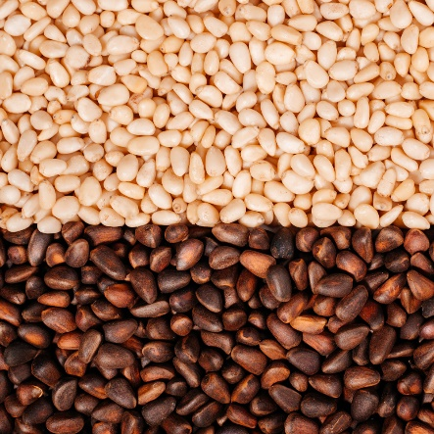
ИП Новрузов Теймур Этибар оглы, занимается переработкой кедрового ореха и выпускает свой собственный качественный продукт. Наш продукт сделан из качественного сырья, собранного в Горном Алтае, закупаемого специально для производства.
Оптовая продажа. Сроки отгрузки до 5 рабочих дней. Наличный и безналичный расчет (без НДС). Стоимость доставки не входит в стоимость продукции. Доставка транспортными компаниями по всей России. Выбор транспортной компании по согласованию. Доставка до транспортной компании бесплатно. Отгружаем в любые регионы РФ и СНГ или самовывозом.
Сотрудничая с нами, вы получаете надежного партнера для реализации ваших потребностей. Мы предлагаем своевременную доставку и индивидуальный подход к каждому клиенту. Свяжитесь с нами, чтобы обсудить детали и начать взаимовыгодное сотрудничество.
Телефон для связи: 8-913-995-11-51 Эл почта: sprinter19992@gmail.com Сообщество VK: https://vk.com/kedarr
Поставщик:
ИП НОВРУЗОВ ТЕЙМУР ЭТИБАР ОГЛЫ,
ИНН 040703200400, ОГРНИП 322040000008535
Место нахождения поставщика:
649184, Республика Алтай, Чойский р-н, с. Каракокша

